Slide 1
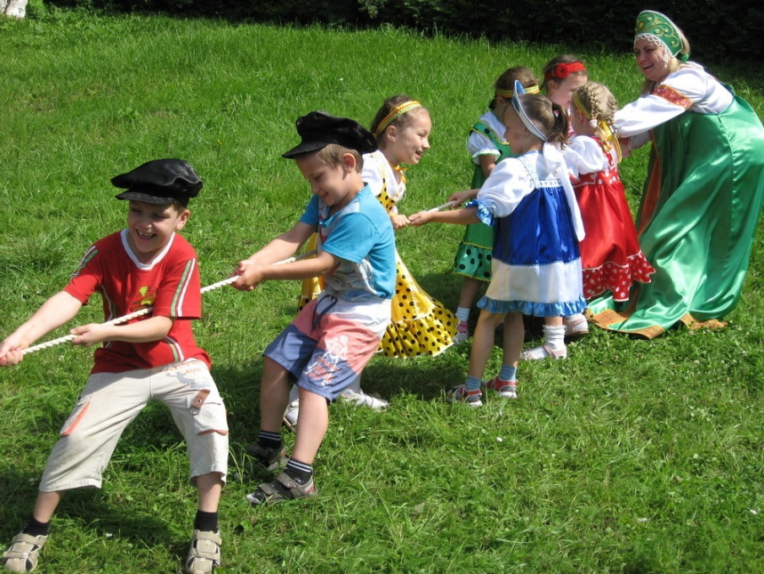
муниципальное бюджетное дошкольное образовательное учреждение
детский сад №9
муниципального образования Каневской район
«Народные традиции в играх как средство патриотического
воспитания дошкольников.»
Мастер-класс для педагогов
.

Slide 2
«Ознакомление с традициями и историей Кубани детей старшего дошкольного возраста посредством народных игр»
Мы живем в мире компьютеров,роботов,открытий и в то же время потерян интерес к народным сказкам,играм.Наши дети все больше увлечены западными мультфильмами и играми .У детей огромное крличество игрушек, которые не несут в себе художественного смысла и выражения. Поэтому и отношение к игрушкам у детей спонтанное: порвал,поломал и забросил.
Между тем мы учим детей бережно относится к своей истории и традициям.
Свои первые представления о культуре и ее истории дети получают при знакомстве с народными играми.
Очень редко сегодня играют в народные игры ,они постепенно исчезают из детства. Мы,педагоги дошкольных организаций, помним, что народные игры являются национальным богатством, стараемся сохранить их в дошкольном детстве.
В детских подвижных играх можно проследить и обрядовые традиции и социальную жизнь.
Проследив за игрой «Краски» или «Горшки», мы видим имитацию покупок на ярмарке. Играющие ведут диалог покупателя и продавца,а бег является финалом игры.
А вот когда пошла мода на галантность, появилась игра «Я садовником родился. В ней проявляется чувство влюбленности.
Игры построены по принципу диалогичности и динамики, комичности воображаемых ситуаций ,необходимости быстроты и верной реакции.
В старину многоие деревни были расположены по берегам рек, озер. Дети наблюдали как рыбаки ловили рыбу сетями или удочками , крестьяне трудились на полях. Это отразилось в играх «Удочка» и «Рыбаки и рыбки».
Старшие дети передавали правила подвижных игр младшим, каждое поколение детей придумывало свои подвижные игры.
Актуальностью темы является то,что народные игры почти исчезают сегодня из детства,современные дошкольники отдают предпочтение просмотру мультфильмов ,занятиям с конструкторами, компьютерным играм и другим малоподвижным видам деятельности. Роль педагога научить играть детей в народные игры.Вы ,наверное, все помните как девченки играли в игру «Резинка», когда различные фигуры выполнялись с помощью натянутой резинки.Участники игры выполняли такие движения, что можно было позавидовать.Сейчас не играют в эту игру.А давайте вспомним и научим! Я думаю, девченкам нашим понравится!
Народные игры оказывают большое влияние на воспитание характера детей , развивают нравственные чувства, укрепляют ребёнка физически , создают определённый духовный настрой, интерес к народному творчеству.
С успехом можно использовать в работе с детьми различные игры. Хочу предложить вам, коллеги , вспомнить игры в которые играли мы в детстве и ,может быть , научите и своих детей в них играть..
Подводя итоги, мы понимаем-что бы народные игры стали актуальны и интересны в настоящее время необходима системе методов и средств, учитывающая возрастные особенности и интересы детей. Народные игры является одним из средств патриотического воспитания дошкольников.

Slide 3
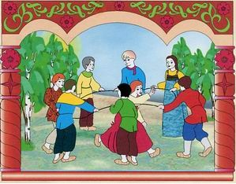
«Чтобы сделать ребёнка умным и
рассудительным, сделайте его крепким
и здоровым: пусть он работает,
действует, бегает, кричит, пусть он находиться
в постоянном движении».
Жан Жак Русо

Slide 4
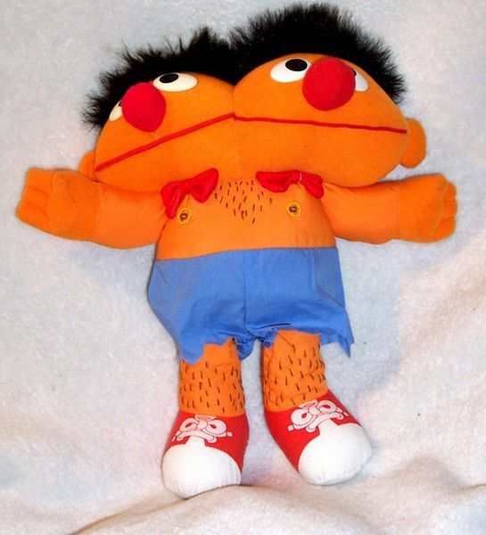
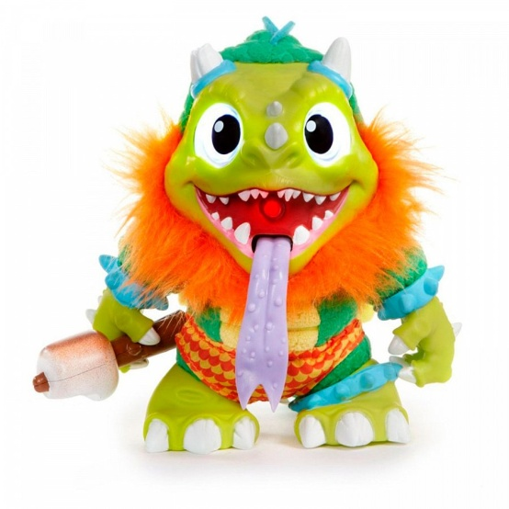
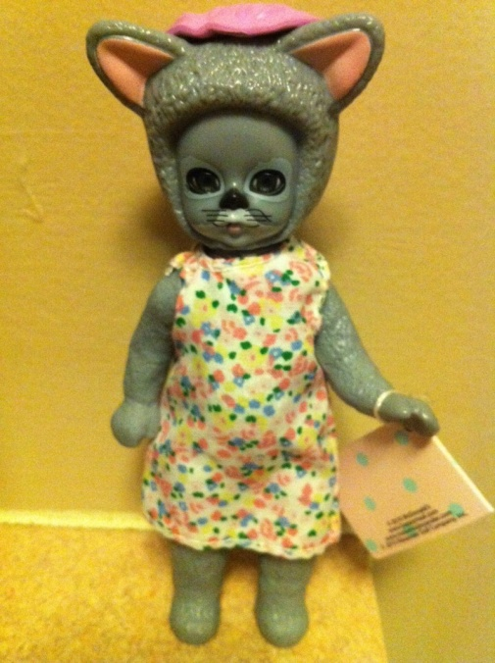
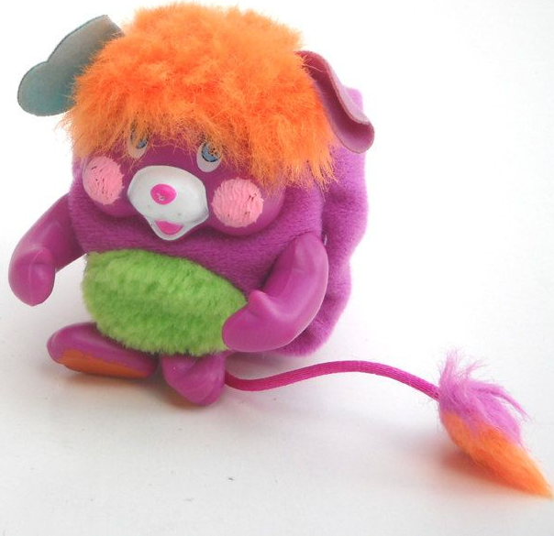
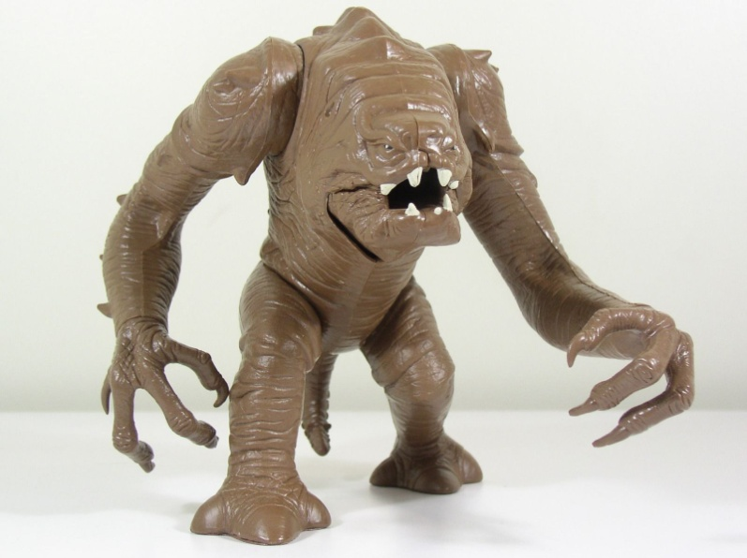
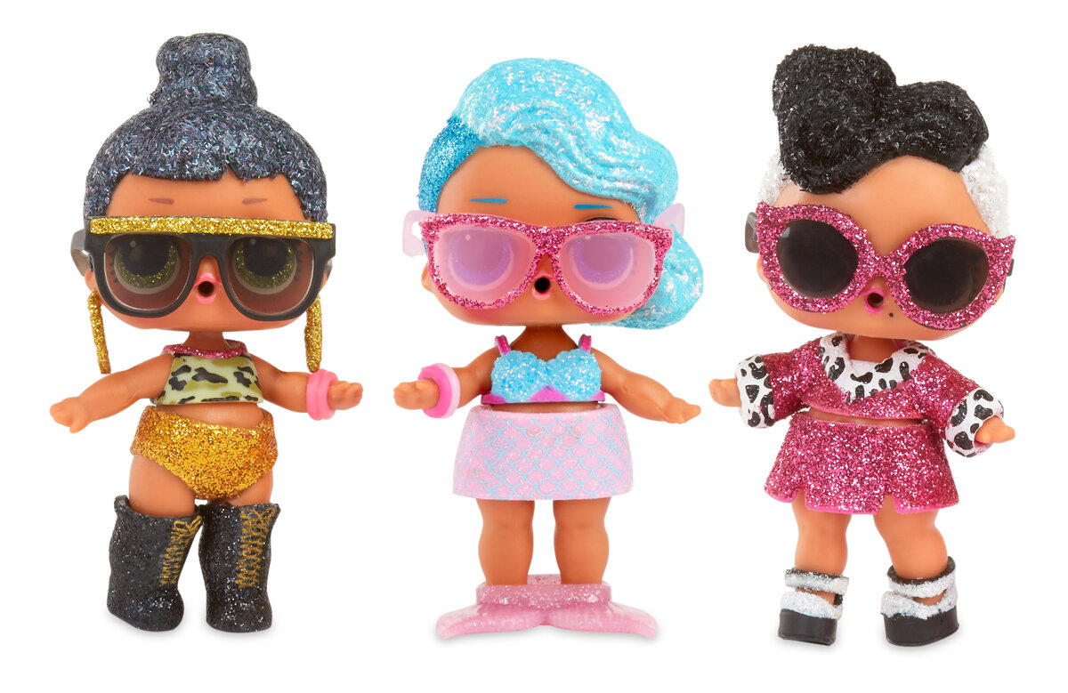
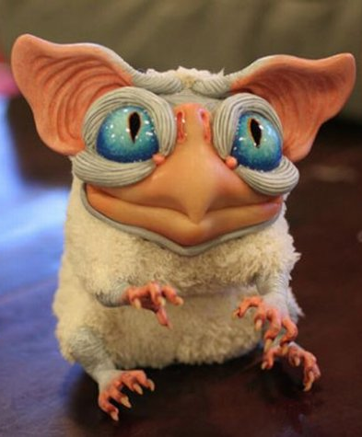

Slide 5
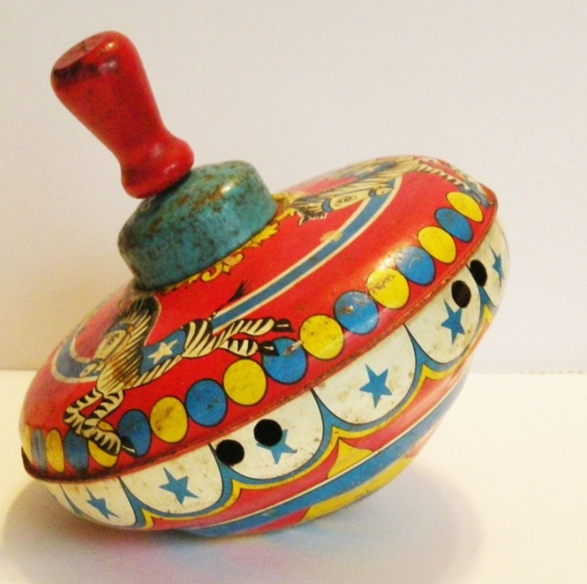
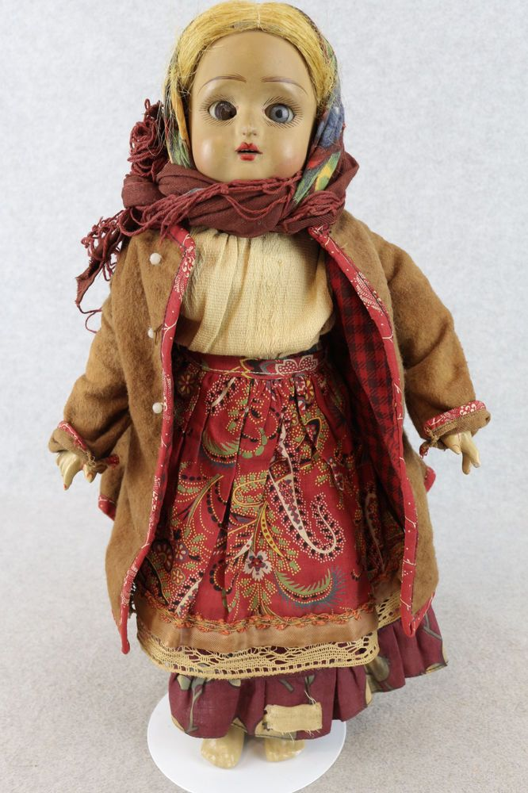
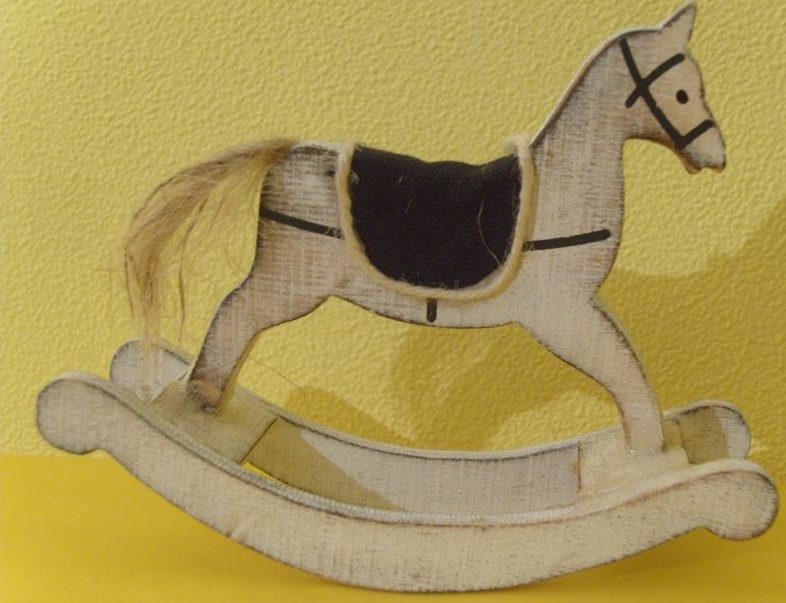
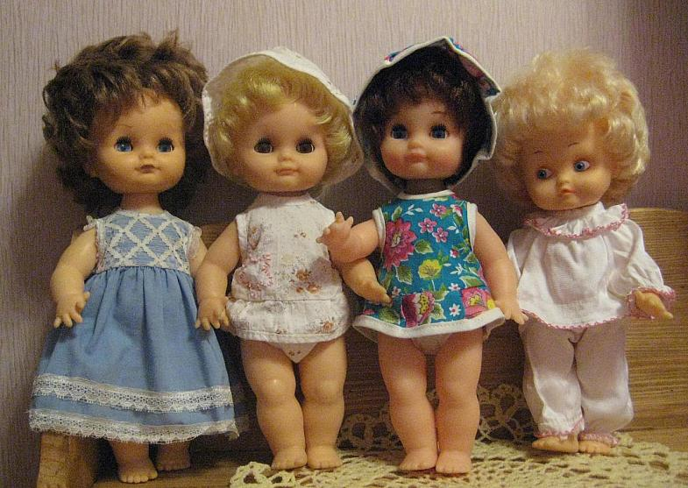
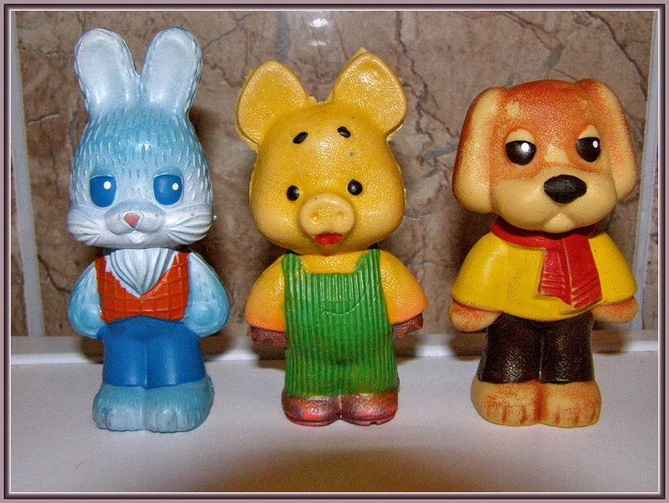
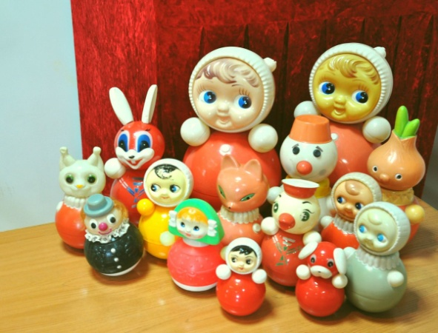

Slide 6
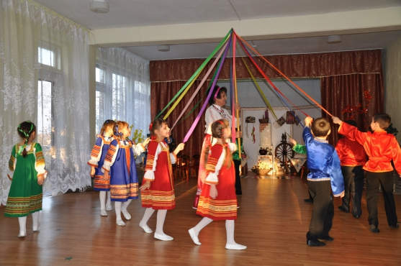
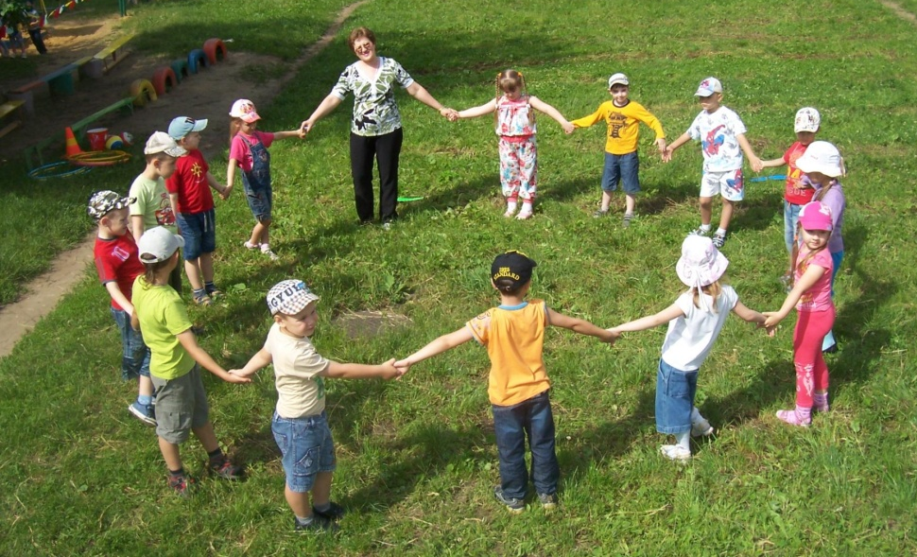
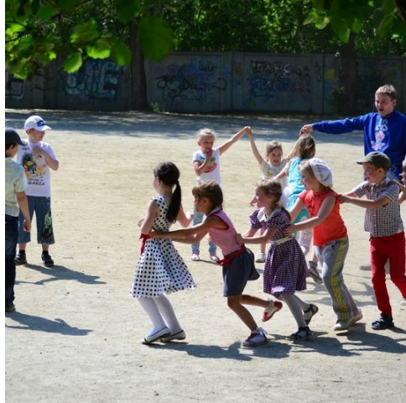
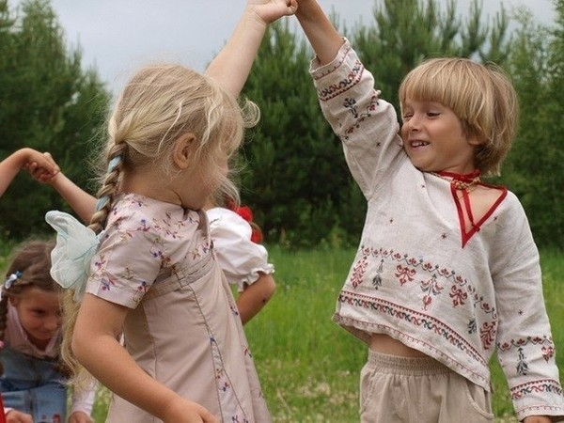

Slide 7
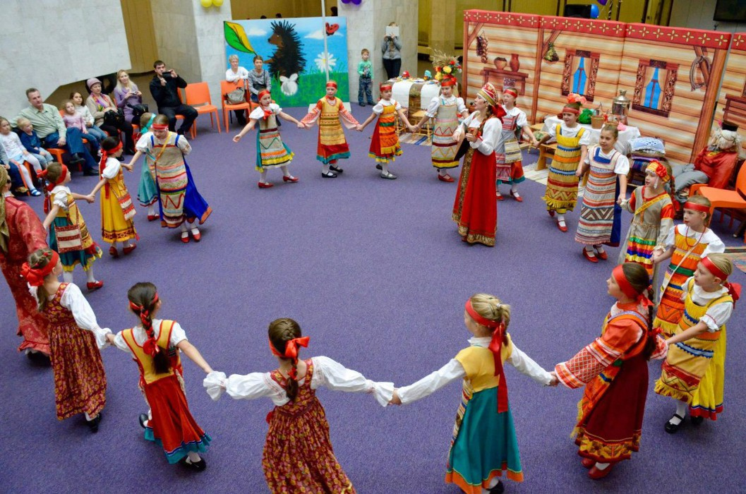
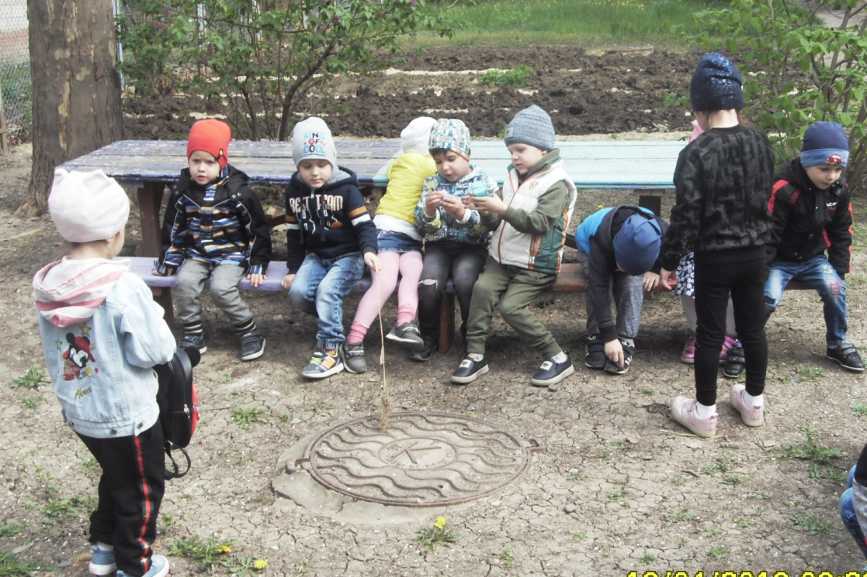
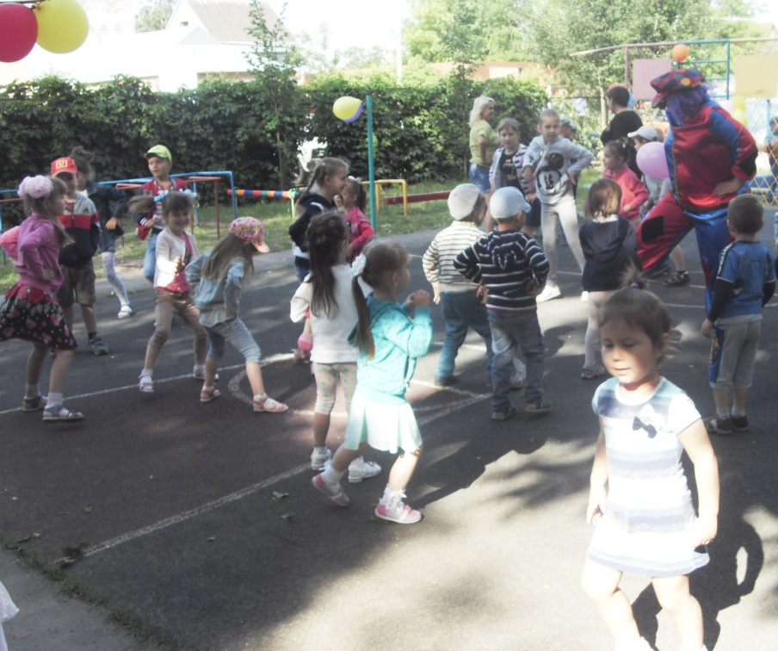

Slide 8
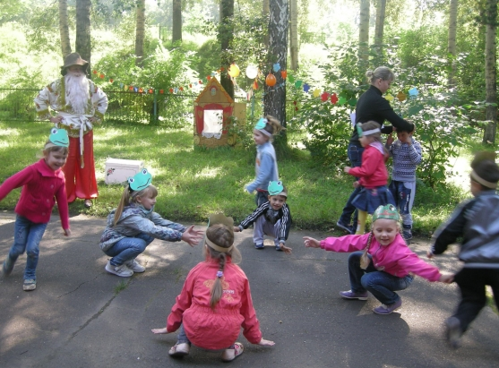
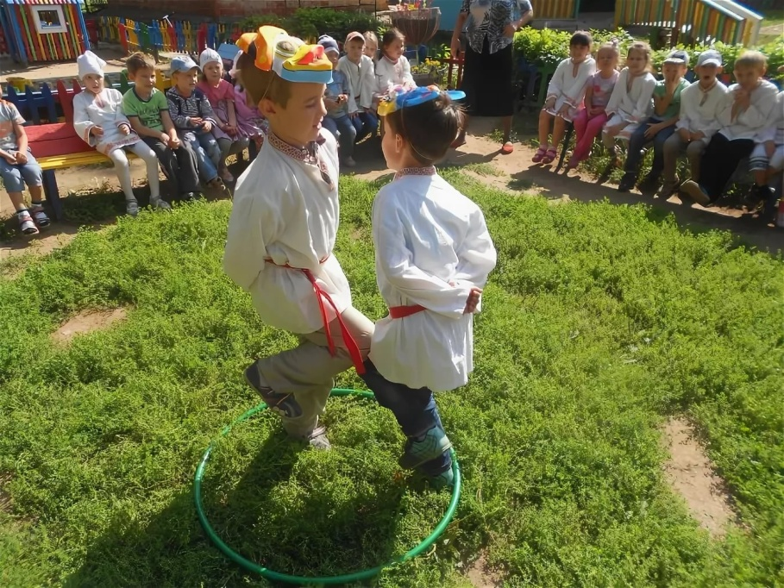
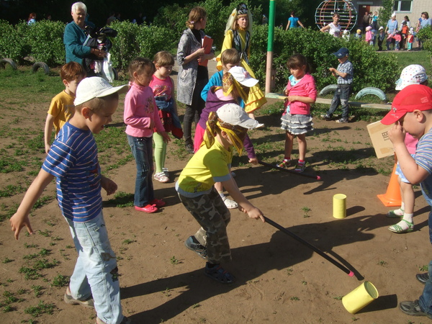

Slide 9
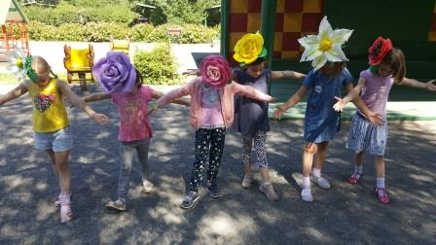
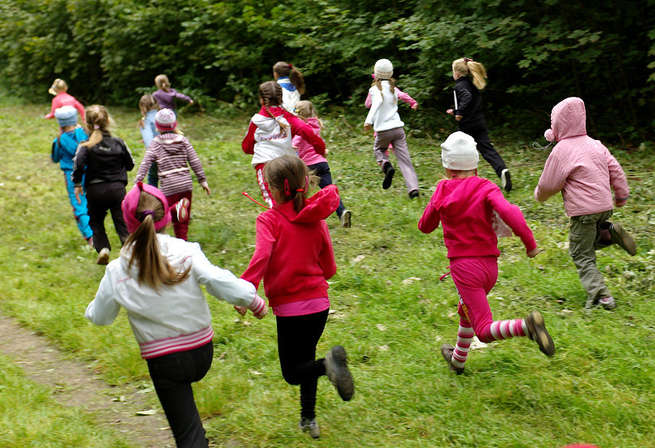
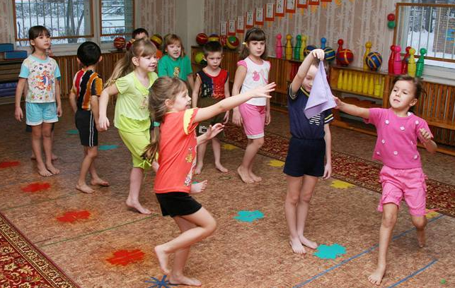

Slide 10
Актуальность темы – выражается в том, что в формировании разносторонней развитой личности ребёнка подвижным играм отводится важнейшее место.
В игре ребёнок упражняются в самых разнообразных движениях:
Беге
Прыжках
Метание
Бросках
Передача и ловля мяча
Увёртывании и т.д.

Slide 11
Русские народные подвижные игры не должны быть забыты. Они дадут положительные результаты тогда, когда исполнят своё главное назначение – доставят детям удовольствие и радость, а не будут учебным занятием.

Slide 12

СПАСИБО ЗА ВНИМАНИЕ!

